Slide 1
Φυτικά φάρμακα διάκριση από συμπληρώματα διατροφής Αντωνία Κώτσιου επικ καθηγ Ιατρικής 2018

Slide 2
Φυτικό προϊόν είναι χημική ένωση ή σύνολο χημικών ουσιών από φυτό που παραλαμβάνεται με φυσικές μεθόδους (εκχύλιση) ή και με χημική σύνθεση

Slide 3
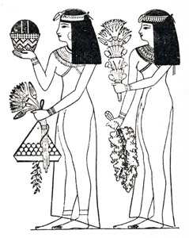
Στα ανάγλυφα ναού Tutmes Β’, Λούξορ (1450 π.Χ.), ανευρίσκεται το πιο παλιό, γνωστό κατάστημα βοτάνων, χαραγμένο σε γρανίτη», με λαξευμένα 275 θεραπευτικά φυτά

Slide 4
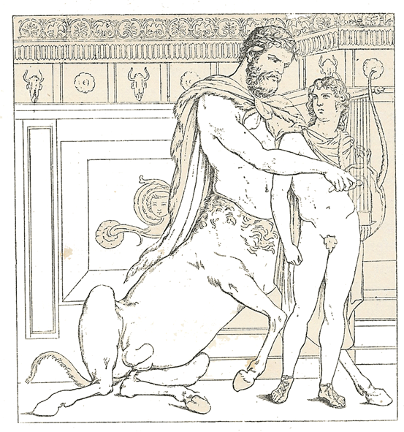
Ως πρώτο κάτοχο των θεραπευτικών μυστικών των βοτάνων η ελληνική μυθολογία αναφέρει τον Κένταυρο Χείρωνα, που « ήξερε να γιατρεύει με βότανα και με ρίζες φυτών»

Slide 5
Στην Ιλιάδα αναφέρεται ότι ο ιατρός Μαχάων, «άνδρας ίσος με τους θεούς, «ισόθεος», προσπάθησε το βέλος να τραβήξει... με πείρα πασπάλισε «ήπια φάρμακα» φάρμακα μαλακτικά, που κάποτε τα χάρισε στον πατέρα του, τον Ασκληπιό, ο Χείρων»
Ιλιάδα Ιλ. Δ 212-218

Slide 6
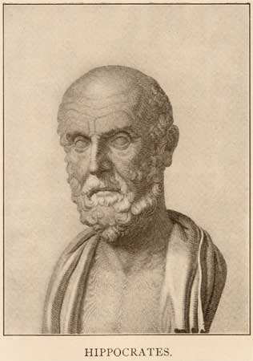
Ιπποκράτης «πατέρας της Ιατρικής» (460-370 π.Χ.)
κατέγραψε 400 είδη βοτάνων με γνωστή χρήση τον 5ο αιώνα π.Χ.
και 236 φυτικά φάρμακα απαλλάσσοντας την ιατρική από δεισιδαιμονία και μαγεία

Slide 7
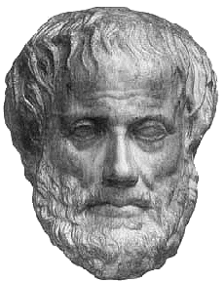
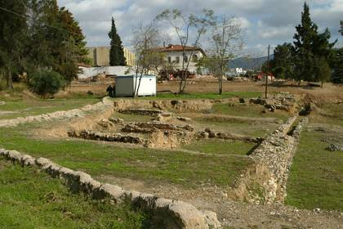
Αριστοτέλης (384-322 π.X.)
θεμελιωτής θετικών επιστημών,
έγραψε δυο βιβλία “Περί Φυτών”
από πλούσιο βοτανικό υλικό από Ελλάδα, Ασία, που οφείλεται στον Μέγα Αλέξανδρο
Ιδρυσε βοτανικό κήπο κοντά στον ποταμό Ιλυσό, με εποπτικά μέσα διδασκαλίας της Βοτανικής όπου διηύθυνε ο μαθητής του Θεόφραστος (372-288 π.Χ.)

Slide 8
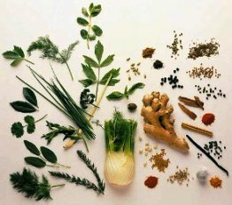
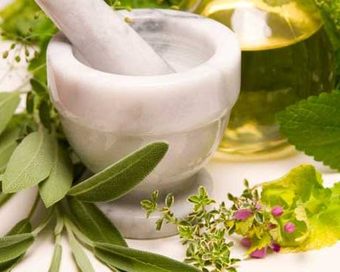
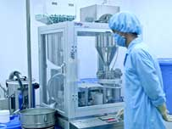
Από το βότανο στο φαρμακείο

Slide 9
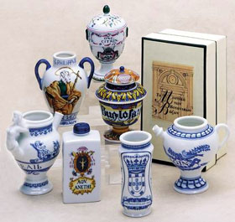
ΦΑΡΜΑΚΟΠΟΙΟΣ
καλλιέργια θεραπευτικών φυτών
συλλογή φυτών από εξοχή
εισαγωγή εξωτικών φυτών από Ανατολή
φυτά-δρόγες αποξήρανση, λειοτρίβηση σε γουδί
σε ξύλινα ή πήλινα δοχεία, από 16^{ο} αιώνα περίτεχνη πορσελάνη με λατινική αναγραφή
1404 :Βασιλεία - Νομοθεσία- 336 συνταγές
1488 :Σύνοψη αρωμάτων
(Compedium aromatariorum)
πρώτο βιβλίο Φαρμακοτεχνίας Ιταλού γιατρού Saladin von Ascali,
42 καρπούς, 54 σπέρματα, 16 πέταλα ανθέων , 122 φύλλα και φυτά

Slide 10
Ορισμός παραδοσιακού φαρμάκου φυτικής προέλευσης
Σύνολο γνώσεων και πρακτικών μεθόδων
από εμπειρία διαφόρων πολιτισμών
με πιθανή ή οχι επιστημονική εξήγηση
για διατήρηση υγείας, την πρόληψη, διάγνωση
ή αγωγή φυσικής ή ψυχικής νόσου
Το παραδοσιακό φάρμακο φυτικής προέλευσης
πρέπει να έχει 30ετή ιατρική χρήση
και τουλάχιστον 15ετή εντός της Ευρωπαϊκής Κοινότητας

Slide 11
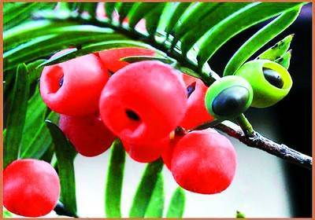
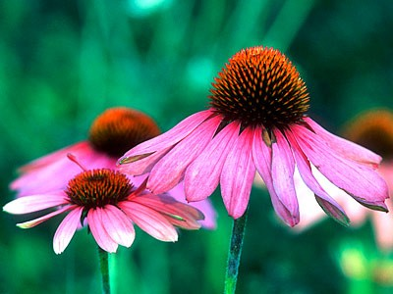
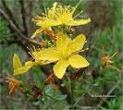
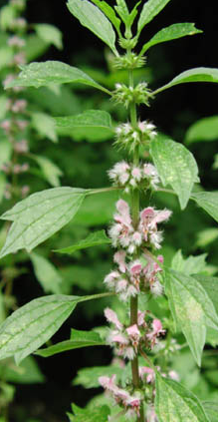
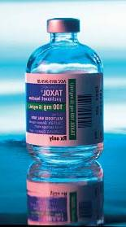
φυτά – φάρμακα για :
νεοπλασματικές νόσους, λοιμώξεις, καρδιαγγειακές νόσους, νόσους του ΚΝΣ, μεταβολικές διαταραχές
πρωτες ύλες για ενέσιμα παρασκευάσματα
τοπική και από του στόματος χρήση

Slide 12
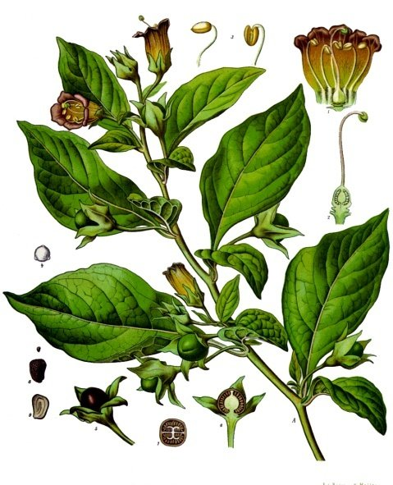
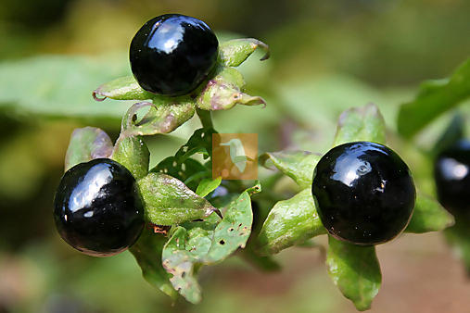
Atropa Belladona
Αλκαλοειδή
Ατροπίνη
Σκοπολαμίνη
Υοσκυαμίνη

Slide 13
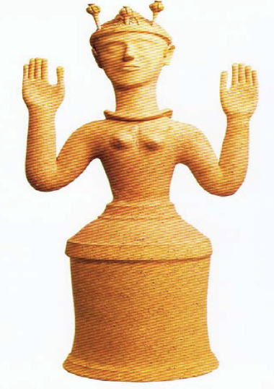
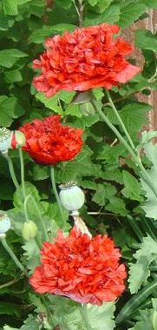
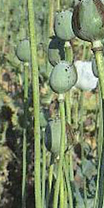
Papaver somniferum Μήκων Υπνοφόρος
Αλκαλοειδή :
Μορφίνη , Κωδεϊνη
«μορφίνη» από Μορφέα, θεό των ονείρων στην αρχαία Ελλάδα
συστατικό του οπίου 1853
Η αναλγητική δράση της μορφίνης οφείλεται στην αύξηση του ουδού του πόνου

Slide 14
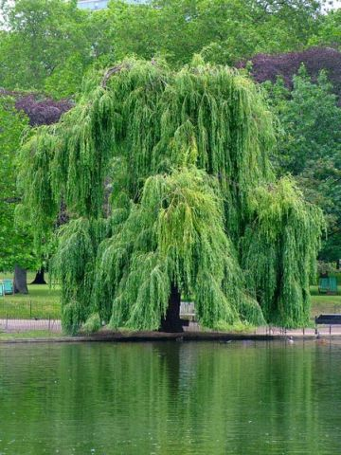
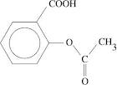
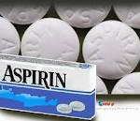
Salix alba
σαλικυλικό οξύ
1899 Bayer

Slide 15
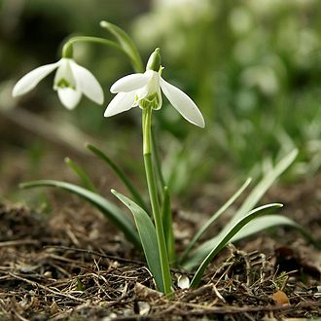
Galanthus nivalis
Γκαλανταμίνη
(γάλα & ανθός)
σε Alzheimer
Κλινικές μελέτες από 1990
Χολινεργική δράση

Slide 16
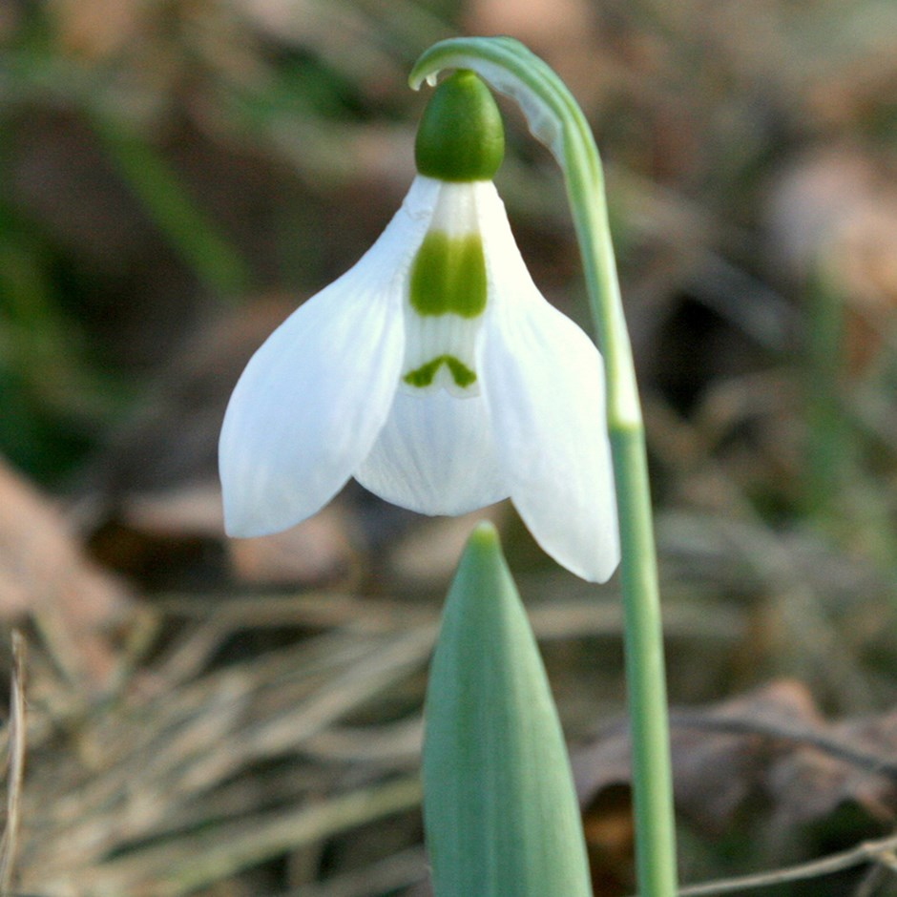
Galanthus ikariae
γκαλανταμίνη
σε Alzheimer
Ικαρία, Άνδρο, Νάξο, Σκύρο
Σε Κόκκινο Βιβλίο
υπό εξαφάνιση ειδών

Slide 17
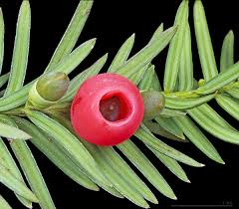
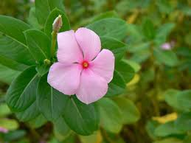
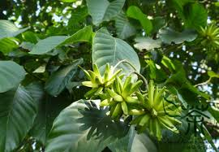
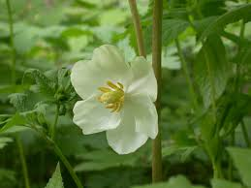
Αντικαρκινικά φυτικά φάρμακα
Taxanes (paclitaxel, docetaxel) από Taxus brevifolia, canadensis, baccata
Vinca alkaloides από Catharantus roseus
Camptothecins από Camptotheca acuminata
Etoposide από Podophyllum peltatum
Elliptinium από Bleekeria vitensis

Slide 18
ΚΛΙΝΙΚΕΣ ΜΕΛΕΤΕΣ
ΕΝΔΕΙΞΗ | ΦΥΤΟ
Διαταραχές αιμάτωσης | Gingko
Κατάθλιψη | Υπερικό
Καρδιακή ανεπάρκεια | Κράταιγος
Τοξικές βλάβες ήπατος | Σίλλυβο
Δυσπεψία – Λιπιδαιμία | Αγκινάρα
Αδένωμα προστάτη | Χουρμάδες
Διαταραχές ύπνου | Βαλεριάνα
Αγχος | Κάβα - Κάβα

Slide 19
Συμπλήρωμα διατροφής
προϊόν τροφής με ένα τουλάχιστον από τα εξής
Βιταμίνες
Αμινοξέα
Ανόργανα στοιχεία
Βότανα

Slide 20
ΦΥΤΙΚΑ ΠΑΡΑΣΚΕΥΑΣΜΑΤΑ - ΚΑΤΗΓΟΡΙΑ ΤΡΟΦΙΜΩΝ
Συμπληρώματα διατροφής(κάππαρη, ταραξάκο)
Καρυκεύματα (κανέλλα)
Αρωματικά φυτά (θυμάρι, ρίγανη)
Απαραίτητα ιχνοστοιχεία , αμινοξέα κλπ

Slide 21
Φαρμακευτικά φυτά παρόν και μέλλον
Θετικά στοιχεία και κίνδυνοι στην αντιμετώπιση:
Λοιμώξεων
Καρδιαγγειακών νόσων
ΚΝΣ νόσων
Μεταβολικών διαταραχών
Καρκίνου
Φλεγμονής
Τοπική - συστηματική εφαρμογή
Θεραπεία & πρόληψη

Slide 22
ΣΥΜΠΕΡΑΣΜΑ
Τα φυτά ως εμπειρική ή εναλλακτική θεραπεία δεν μπορούν να αντικαταστήσουν την φαρμακευτική αγωγή που ορίζει η ακαδημαϊκή θεραπευτική

